Slide 1

Årsmøte 2012
Omvikdalen IL
Omvikdalen Skule
Tysdag 22. januar 2013, kl. 19.30

Slide 2
Agenda for årsmøte
Innkalling
Val av ordstyrar / referent / to til å signere referat
Årsmeldingar
Revidert rekneskap
Vedtekter / styringsdokument
Fastsetje kontingent
Innkomne saker
Val

Slide 3
3. Årsmeldingar
Sjå eige vedlegg.

Slide 4
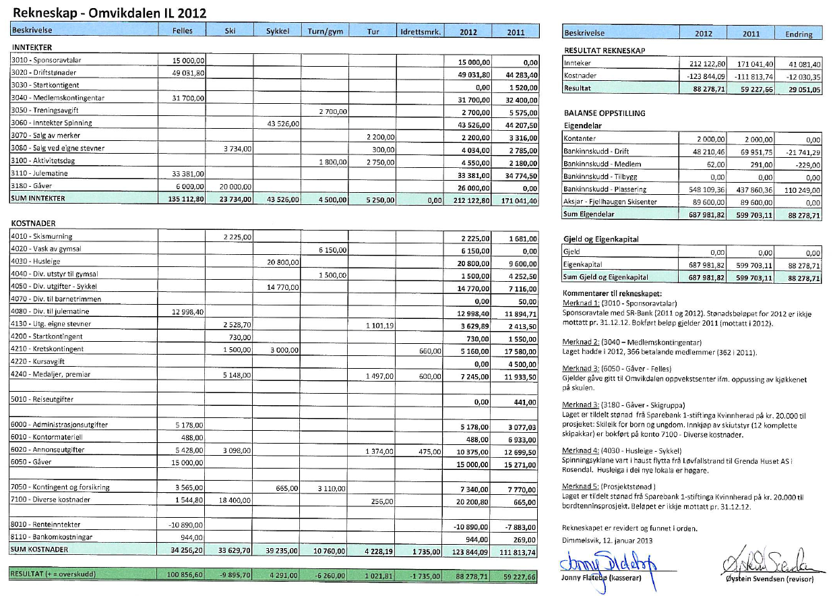
4. Revidert rekneskap

Slide 5
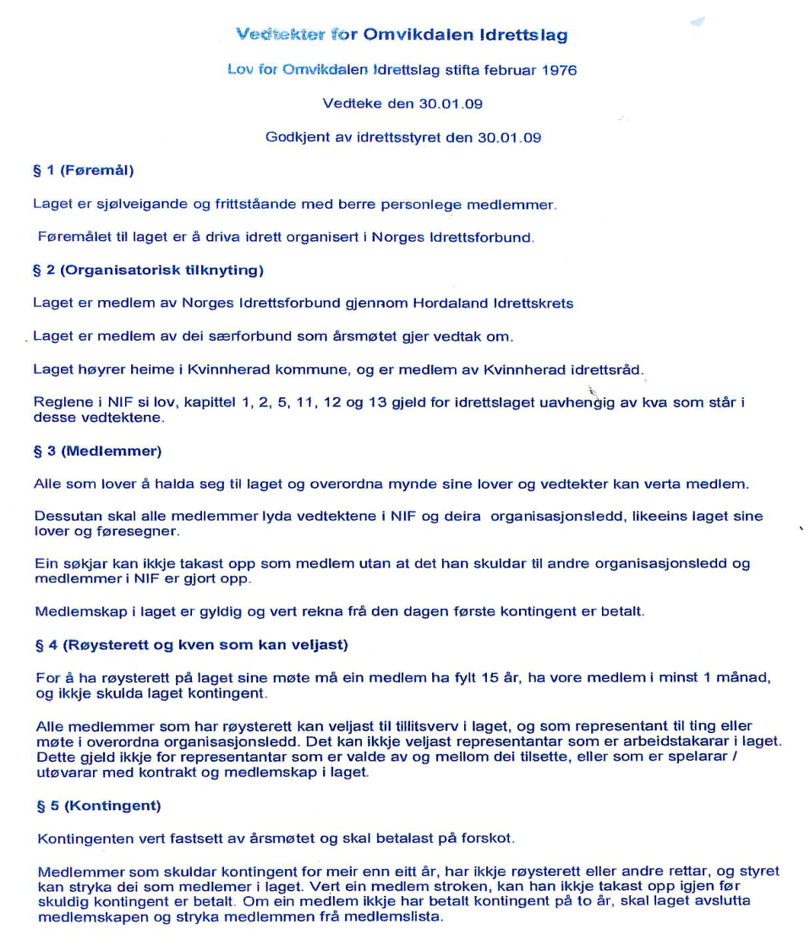
5. Vedtekter / Styringsdokument
Vedtekter
Opprinnelig | Forslag til endring
 | På Idrettstinget i 2011 ble det vedtatt en rekke lovendringer som har betydning for alle landets idrettslag. Basert på lovendringene fra Idrettstinget, er det nå utarbeidet en ny lovnorm som inneholder et minimum av det et idrettslag må ha i sin lov. Dette innebærer at idrettslaget må vedta nye lovendringer som er i samsvar med den nye lovnormen på sitt neste årsmøte. Styret har utarbeida nye vedtekter i tråd med lovnorma utan vesentlege endringar/tillegg (sjå eige dokument).

Slide 6
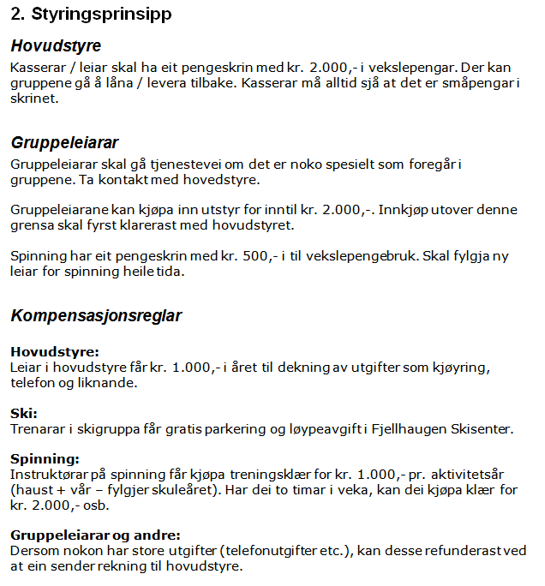
5. Vedtekter / Styringsdokument
Styringsprinsipp
Opprinnelig | Forslag til endring
 | Styret foreslår inga endring for 2013.

Slide 7
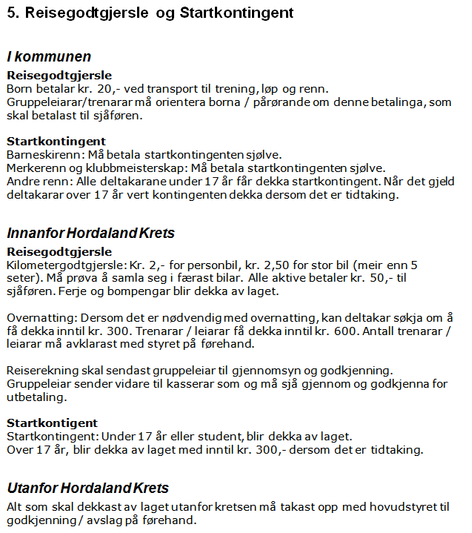
5. Vedtekter / Styringsdokument
Reisegodgjersle og Startkontingent
Opprinnelig | Forslag til endring
 | Styret foreslår inga endring i satsane for 2013.

Slide 8
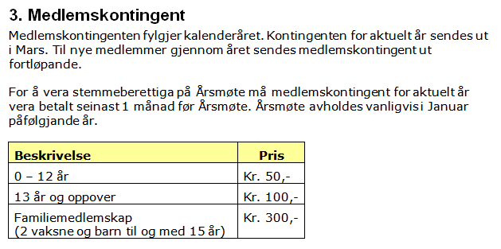
6. Fastsetje kontingent
Medlemskontingent
Opprinnelig | Forslag til endring
 | Styret foreslår inga endring i satsane for 2013.

Slide 9
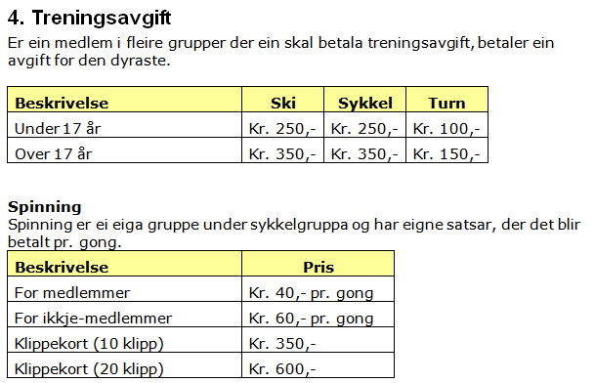
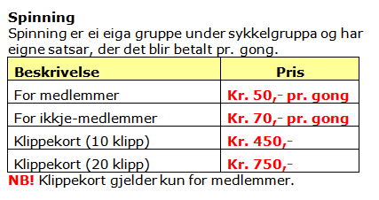
6. Fastsetje kontingent
Treningsavgift
Opprinnelig | Forslag til endring
 | Med bakgrunn i nye spinning-lokaler (Rosendal) og høgare utgifter foreslår Styret å auke satsane på spinning.

Slide 10
7. Innkomne saker
Fylgjande saker var komme styret ihende innan fristen (to veker før årsmøtet) – 8. januar 2013.
  Ingen saker mottatt pr. 16.01.13.
Orienteringssaker til Årsmøte:
  Tilbyggsgruppa v/Frank S. vil informera om status i saka om nytt tilbygg og vidare framdrift.

Slide 11
8. Val
Valnemda har ordet.

